Slide 1
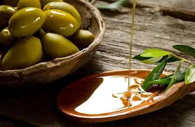
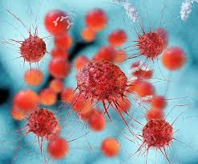
ΠΑΝΕΠΙΣΤΗΜΙΟ ΠΕΛΟΠΟΝΝΗΣΟΥ «Τμήμα Επιστήμης &Τεχνολογίας Τροφίμων» Πτυχιακή εργασία «Συσχέτιση της κατανάλωσης της επιτραπέζιας ελιάς και του ελαιολάδου με την εμφάνιση κακοήθων νεοπλασιών» Φοιτήτρια: Πουλέλλη Αμαλία Επιβλέπων καθηγητής: Ξηρογιάννης Γεώργιος ΚΑΛΑΜΑΤΑ 2022

Slide 2
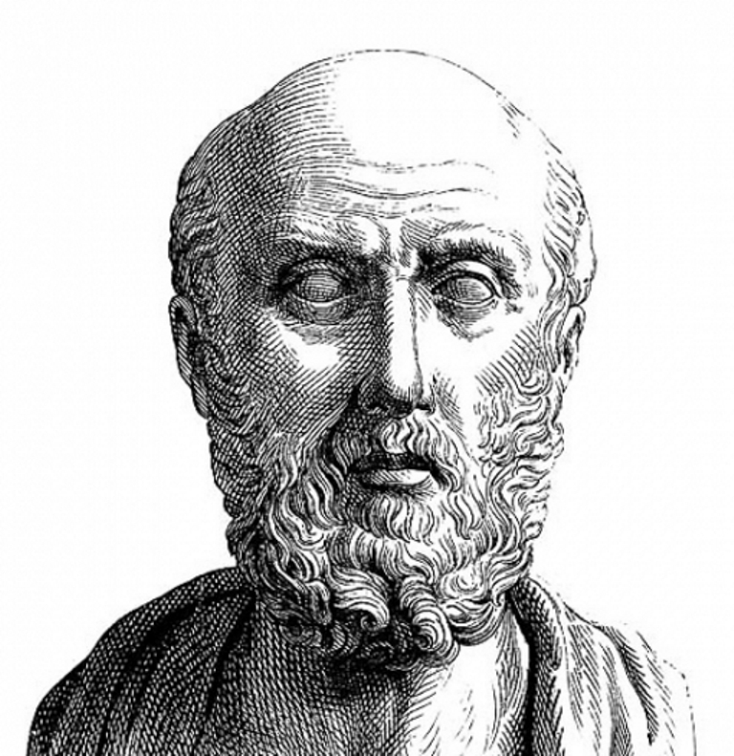
Τον 4^{ο} αι. ο Ιπποκράτης :
«Αφήστε το φαγητό να είναι το φάρμακό σας, αφήστε το φάρμακο να είναι το φαγητό σας»

Slide 3
Καρκίνος
Μία ομάδα ασθενειών που έχουν σχέση με την αφύσικη κυτταρική ανάπτυξη
Εισβολή ή διάδοση σε άλλα μέρη του σώματος
Ανεξέλεγκτος πολλαπλασιασμός των κυττάρων

Slide 4
Καρκίνος
Στάδια:
Αντίσταση στην απόπτωση
Αντίσταση στη γήρανση
Αγγειογένεση
Μετάσταση
Κυτταρικός θάνατος (Αυτοφαγία)
Αιτία:
↑ Ελεύθερων Ριζών → Οξειδωτικό στρες

Slide 5
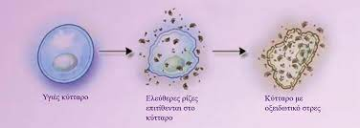
Τι είναι οι ελεύθερες ρίζες;
Όταν η εξωτερική στιβάδα των ατόμων δεν είναι πλήρης, είναι εξαιρετικά ασταθή και ονομάζονται "ελεύθερες ρίζες". Οι ελεύθερες ρίζες, στην προσπάθειά τους να συμπληρώσουν τα ηλεκτρόνια που τους λείπουν από την εξωτερική τους στιβάδα, αποσπούν ηλεκτρόνια από γειτονικά μόρια, καθιστώντας με τη σειρά τους και τα μόρια αυτά ελεύθερες ρίζες.

Slide 6
Καταπολέμηση
Τα αντιοξειδωτικά θα δώσουν στην ελεύθερη ρίζα το ηλεκτρόνιο που αυτή αναζητά, δίχως να καταστρέφεται η ίδια.
Όταν το μόριο της αντιοξειδωτικής ουσίας συναντήσει μια ελεύθερη ρίζα, της χορηγεί ένα ηλεκτρόνιο, θέτοντας τέλος στην κυτταρική καταστροφή και τη φθορά του σώματος που είναι γνωστός ως γήρανση.

Slide 7
Μεσογειακή διατροφή
Γλυκά
Κόκκινο κρέας
Ψάρια και Πουλερικά
Γαλακτοκομικά
Ελαιόλαδο
Όσπρια και Ξηροί καρποί
Φρούτα και Λαχανικά
Δημητριακά

Slide 8
Μεσογειακή διατροφή
Ελαιόλαδο:
Η κύρια πηγή λίπους στη μεσογειακή διατροφή είναι το παρθένο ελαιόλαδο
Μπορεί να μειώσει την οξείδωση πρωτεϊνών, DNA και λιπιδίων που παίζουν ρόλο στην ανάπτυξη όγκων
Οι βιοδραστικές ενώσεις του που υπάρχουν στο μη σαπωνοποιήσιμο κλάσμα

Slide 9
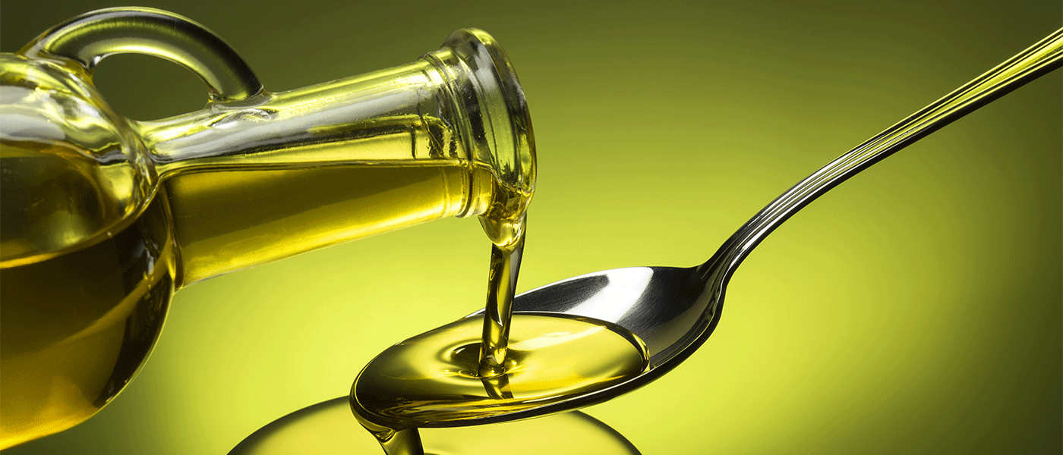
Χημική σύνθεση
Ελαιόλαδο:
Σαπωνοποιήσιμο κλάσμα (98-99% του συνολικού βάρους του ελαίου, τριγλυκερίδια)
Ασαπωνοποίητο κλάσμα (περίπου 2% του συνολικού βάρους του ελαίου), συμπεριλαμβανομένων περισσότερων από 230 χημικών ενώσεων.

Slide 10
Συστατικά ελιάς και ελαιολάδου
Λιποδιαλυτές βιταμίνες (Α, D, Ε, Κ) | Αντικαρκινικές δράσεις
Ελευρωπαΐνη (Μη τοξικό αντιοξειδωτικό) | Αναστολή καρκινικών κυττάρων & υποχώρηση όγκων, ισχυρό αντικαρκινικό με άμεσες επιδράσεις
Υδροξυτυροσόλη | Καταστροφή καρκινικών κυττάρων & παρεμπόδιση πολλαπλασιασμού
Καροτενοειδή (Αντιοξειδωτική δράση) | Μείωση εμφάνισης κακοηθειών

Slide 11
Συστατικά ελιάς και ελαιολάδου
Πολυφαινόλες (Ένας τύπος διαφόρων αντιοξειδωτικών) | Καταπολέμηση οξειδωτικού στρες, προστασία από κυτταροτοξικότητα & αναστολή απόπτωσης
Σκουαλένιο (Το κύριο συστατικό του μη σαπωνοποιήσιμου κλάσματος) | Αντιφλεγμονώδεις ιδιότητες ικανές να αποτρέψουν καρκίνο
Τριτερπένια (Μασλινικό οξύ) | Αναστολή σχηματισμού όγκου & μετάστασης
Ελαϊκό οξύ (Κοινό μονοακόρεστο λιπαρό οξύ) | Η επαρκής πρόσληψη ωφελεί την υγεία του οργανισμού

Slide 12
Έρευνα (R. Fabiani, 2016)
Η πρώτη in vivo μελέτη που διερεύνησε την αντικαρκινική επίδραση της ελευρωπαΐνης πραγματοποιήθηκε χρησιμοποιώντας ένα εγχώριο στέλεχος ελβετικών ποντικών αλμπίνο που αναπτύσσει αυθόρμητα σαρκώματα μαλακού ιστού
Σε αυτό το σύστημα, περίπου το 25% των ποντικών, τόσο άρρενα όσο και θήλεα, αναπτύσσουν όγκους ηλικίας περίπου 1 έτους. Όταν οι ορατοί όγκοι έφθασαν στη διάμετρο τουλάχιστον 2 cm, τα ζώα υποβλήθηκαν σε θεραπεία με ελευρωπαΐνης, 1% σε πόσιμο νερό. Εντός 9-12 ημερών από τη θεραπεία, η ελευρωπαίνη προκάλεσε πλήρη υποχώρηση του όγκου σε ποντίκια 10/11 και μερική παλινδρόμηση σε ένα ζώο, ενώ όλα τα ζώα που δεν υποβλήθηκαν σε θεραπεία πέθαναν εντός 2 εβδομάδων από την εμφάνιση όγκου

Slide 13
Έρευνα (R. Fabiani, 2016)
Τα in vivo δεδομένα ήταν σύμφωνα με διάφορα αποτελέσματα που καταδείχθηκαν in vitro, δείχνοντας ότι η ελευρωπαΐνη ήταν ικανή να αναστέλλει την ανάπτυξη, τη μετανάστευση και την εισβολή των καρκινικών κυττάρων
Τα in vivo αποτελέσματα σε αυτήν την πρώτη μελέτη σχετικά με την ελευρωπαίνη ήταν ιδιαίτερα εντυπωσιακά και σίγουρα έχουν προκαλέσει το ενδιαφέρον των ερευνητών για περαιτέρω έρευνες σχετικά με αυτήν την ένωση.

Slide 14
Έρευνα
Φύλλων ελιάς ( Maha H. Elamin, 2013)
Εκχύλισμα φύλλων ελιάς (1000 mg ελευρωπαΐνης/kg εκχυλίσματος) χορηγήθηκε από το στόμα δύο φορές την ημέρα για 30 εβδομάδες. Ανέστειλε την καρκινογένεση του δέρματος και την ανάπτυξη όγκου σε ποντίκια και αυτή η υψηλή δόση βρέθηκε να είναι ασφαλής και σημαντικά αποτελεσματική.

Slide 15
Έρευνα
Λευχαιμία ( I. Casaburi, 2013)
Έχει διερευνηθεί η αντικαρκινική επίδραση των φαινολών ελαιολάδου, χρησιμοποιώντας ως πειραματικό μοντέλο, την κυτταρική σειρά προμυελοκυτταρικής λευχαιμίας HL60. Αποδείχθηκε ότι η υδροξυτυροσόλη, σε συγκεντρώσεις από 50 έως 100 Μ, είναι ικανή να σταματήσει τον κυτταρικό κύκλο, να μειώσει την ανάπτυξη και τον πολλαπλασιασμό και να προκαλέσει απόπτωση, σε κύτταρα HL60.

Slide 16
Απόβλητα ελαιοτριβείου
Η απομόνωση ενός καθαρισμένου κλάσματος του αποβλήτου υλικού OMWW (A009) αντιπροσωπεύει μια πολλά υποσχόμενη στρατηγική καθώς είναι ένα παραπροϊόν που μπορεί να χρησιμοποιηθεί για την παραγωγή εκχυλίσματος πλούσιου σε πολυφαινόλες
Από διαφορετικές παρτίδες ανέστειλε τον πολλαπλασιασμό, τη μετανάστευση, την εισβολή, την προσκόλληση, τη βλάστηση καρκινικών κυττάρων στο έντερο
Παραγωγή συμπληρωμάτων διατροφής με πιθανές επιπτώσεις στην πρόληψη του καρκίνου, πιο εύκολο στην εξαγωγή του και λιγότερο δαπανηρό από την υδροξυτυροσόλη (HyT)

Slide 17
Φάρμακα
Το παρθένο ελαιόλαδο με κατάλληλη συγκέντρωση φαρμακολογικά δραστικών ενώσεων και «φυσικό έκδοχο» μπορεί να θεωρηθεί ένα θρεπτικό συστατικό χρήσιμο στην πρόληψη και τη θεραπεία του καρκίνου
Ένας συνδυασμός πολυφαινολών με αντικαρκινικά φάρμακα μπορεί να προσφέρει μια καλύτερη στρατηγική για τη θεραπεία του καρκίνου

Slide 18
Φάρμακα
Τα φαινολικά σεκοϊριδοειδή έχουν θεωρηθεί ως ιδανικοί υποψήφιοι για θεραπείες καρκίνου
Πιθανή χρήση τους ως συνδυαστικών φαρμάκων σε αντικαρκινικές θεραπείες πολλαπλών στόχων
Υπάρχει έλλειψη γνώσης και κατανόησης του τι συμβαίνει στα σεκοϊριδοειδή της ελιάς αφού εισέλθουν στο κύτταρο, στο ζώο ή στο ανθρώπινο σώμα

Slide 19
Συμπεράσματα
Οι ελιές και το ελαιόλαδο πιστεύεται ότι επηρεάζουν ευεργετικά πολλές βιολογικές διαδικασίες, συμπεριλαμβανομένου του καρκίνου
Το υψηλό φαινολικό του έξτρα παρθένου ελαιολάδου, εν κατακλείδι, είναι μια ισχυρή φυσική λειτουργική τροφή και όλοι οι άνθρωποι πρέπει να το καταναλώνουν καθημερινά
Το πιθανό χημειοπροληπτικό αποτέλεσμα του θα πρέπει να εξεταστεί στο πλαίσιο του μεσογειακού τρόπου ζωής και του τρόπου ζωής ως μια υγιής και ισορροπημένη επιλογή από την παιδική ηλικία και καθ 'όλη τη διάρκεια της ζωής

Slide 20
Συμπεράσματα
Αρκετές προκλινικές και κλινικές μελέτες έχουν εστιάσει στο πώς ένα διατροφικό πρότυπο μεσογειακής διατροφής θα μπορούσε να επηρεάσει την έναρξη και την εξέλιξη του καρκίνου
Είναι πολύ δύσκολο να προσδιοριστεί η δόση και οι επιδράσεις που σχετίζονται με τη δόση
Οι συνεχιζόμενες και μελλοντικές καλά σχεδιασμένες μελέτες θα βοηθήσουν στην περαιτέρω εξέταση της συσχέτισης ελαιολάδου- καρκίνου.

Slide 21
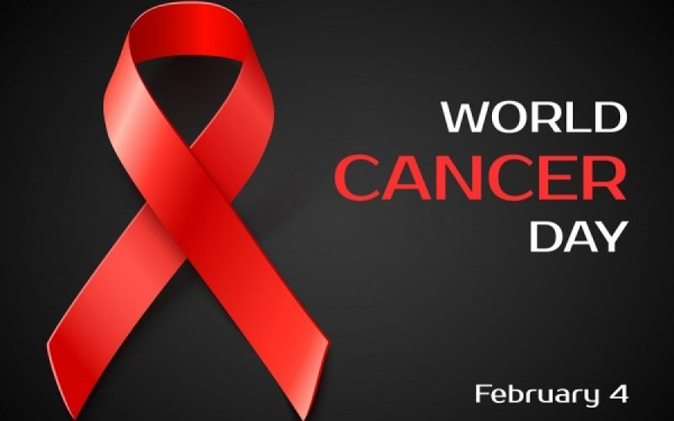
Σας ευχαριστώ πολύ για τον χρόνο σας!!!

